Slide 1


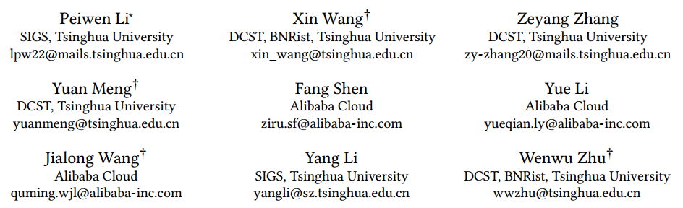
RealTCD: Temporal Causal Discovery from Interventional Data
with Large Language Model
arXiv 2024.05
arXiv 2024.05
汇报人：郭铭
2024.09.18

Slide 2
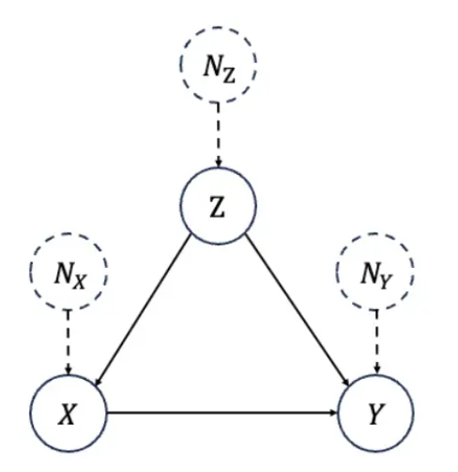
Introduction
01
Causal
在一个数据系统中，对于 2 个变量，如果保持其他机制不变，改变一个变量会使得另一个变量也发生改变，则称前者为因，后者为果，两者之间存在因果关系。
因果发现（causal discovery）：从观测数据中了解一系列变量之间的潜在因果结构或关系
因果推断（causal inference）：在已知或假设的因果结构前提下，量化原因和结果之间的因果效应强度
基于约束（constraint-based）
基于评分（score-based）
基于函数模型（function-based）
自强不息 厚德载物
Central South University
Notes:
基于领域知识给出因果图
从数据中学习因果图
如果路径中包含 i -> m -> j 或 i <-m -> j 的结构，并且 m 被包含在变量集合 Z 中，则该路径被 Z d-分离
如果路径中包含碰撞结构 i -> m <- j，并且 m 和 m 的后代都不包含在变量集合 Z 中，则该路径被 Z d-分离。
马尔科夫条件：在一个有向无环图中，给定一个节点（变量）所有直接原因（父节点），该节点独立于其非后代的所有其他节点。这意味着每个变量只依赖于它的直接原因，而与其他非相关变量独立，前提是其直接原因已知
忠诚性条件：数据完全反映了潜在的因果关系，没有因果关系被数据隐藏或掩盖。也就是说，在 DAG 中是 d-分离的变量才会在概率分布中是独立的，所有其他的变量（即在图中不是 d-分离的变量）都应该在概率上是相关的。

Slide 3
Introduction
01
Temporal causal discovery
时间因果发现旨在利用介入性数据，根据观测数据识别变量之间的时间因果关系。因其在揭示动态系统中的因果关系方面的巨大潜力而获得了极大的关注，为AIOps中的各种下游工业任务提供了宝贵的见解。
Challenges
现有的研究主要集中在对合成数据集的研究，这些数据集强烈依赖于干预目标，忽视了隐藏在现实世界系统中的复杂复杂性和细微差别，未能对真实工业场景进行因果发现。
如何在没有干预目标的情况下发现因果关系，而这些干预目标在实际中通常难以获得且代价高昂。
如何利用工业环境中复杂而丰富的系统中的文本信息来发现因果关系。
自强不息 厚德载物
Central South University

Slide 4





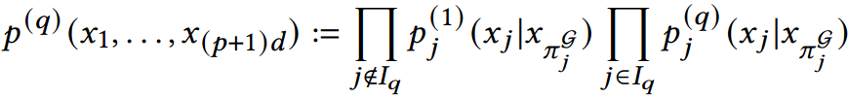
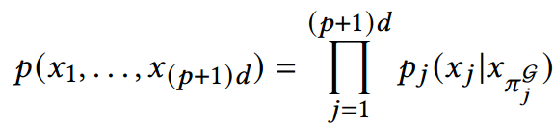
Preliminary
02
Dynamic Causal Graphical Model
Intervention
引入从因果图模型扩展而来的动态因果图模型(DyCGMs)，以便制定跨时间片变量之间的干预
对变量 的干预对应于用一个新的变量替换它的条件密度
第𝑞个变量干预联合密度可表示为：
联合分布：
自强不息 厚德载物
Central South University
Notes:
通过向量和DAG定义分布 d个测量点 p时滞 没有变量干预的观测设置总是已知的 干预变量进行密度替换

Slide 5
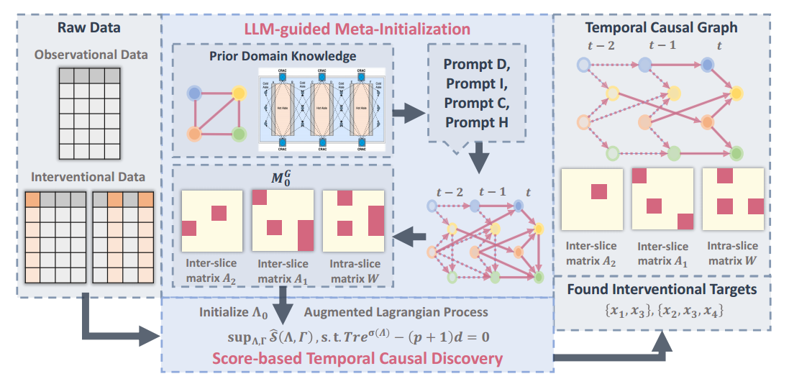
Method
03
自强不息 厚德载物
Central South University

Slide 6


Method
03
Score-based Temporal Causal Discovery
Model conditional densities
Score for unknown interventional targets
Maximize the score
Peiwen Li, Yuan Meng, Xin Wang, Fang Shen, Yue Li, Jialong Wang, and Wenwu Zhu. 2023. Causal Discovery in Temporal Domain from Interventional Data.In Proceedings of the 32nd ACM International Conference on Information and Knowledge Management. 4074–4078.
自强不息 厚德载物
Central South University
Notes:
使用神经网络来模拟条件密度
公式1
ϕ:={ϕ(1),…,ϕ(Q)} 是神经网络的参数集合。
NN(⋅;ϕj(1))\text{NN}(\cdot; \phi^{(1)}_j)NN(⋅;ϕj(1)​) 和 NN(⋅;ϕj(q))\text{NN}(\cdot; \phi^{(q)}_j)NN(⋅;ϕj(q)​) 分别是参数化的神经网络，用于不同干预情况下的条件密度建模。
MGjM_{G_j}MGj​​ 是邻接矩阵 MGM_GMG​ 的第 jjj 列，选择图 GGG 中节点 jjj 的父节点。
⊙\odot⊙ 表示元素乘积（Hadamard积）。
公式2
提出联合优化邻接矩阵和介入族以及神经网络的参数，从而同时达到两个优化目标。
公式为正则化最大对数似然评分，限制模型对干预数据的依赖，尤其是在干预目标未知的情况下，这个正则化项帮助模型在没有明确干预目标的条件下仍能正确学习因果结构
具体而言，在上述分数中加入介入族的正则化项，形成未知介入目标的分数
公式3
通过拉格朗日增广最大化评分

Slide 7
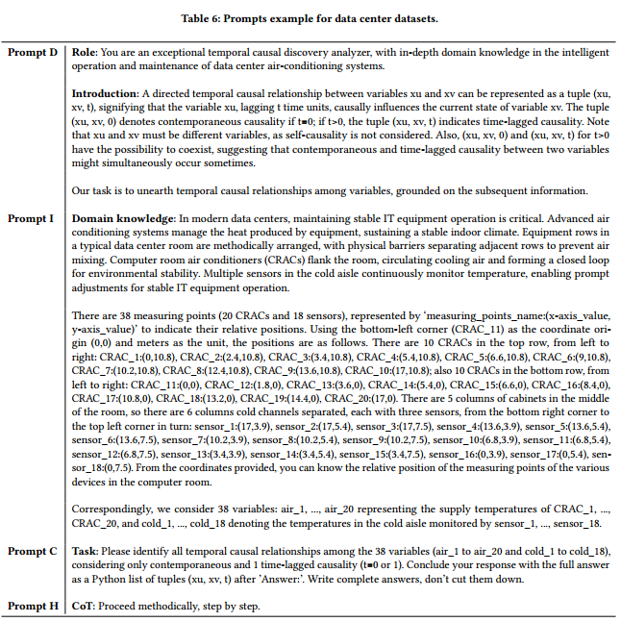
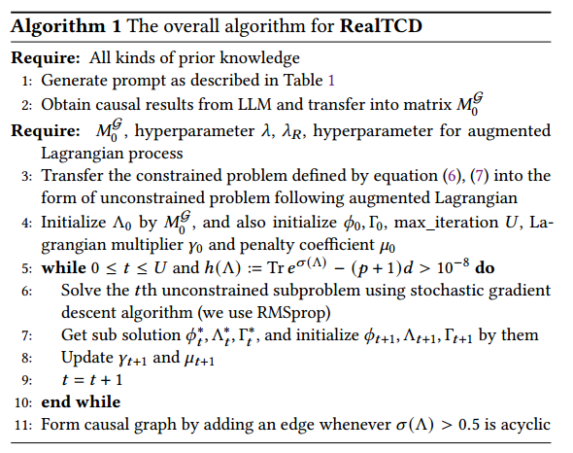
Method
03
LLM-guided Meta Initialization
自强不息 厚德载物
Central South University
Notes:
通过将模块基于分数的时间因果发现的𝑀G或Λ作为模块llm引导的元初始化在训练和优化之前的结果𝑀G 0，我们不仅引导了数据驱动优化过程的方向，而且保证了从介入数据中进行时间因果发现的理论完整性
后，我们得到了图G的全权矩阵的估计值(= (Λ))。然后，当(Λ) > 0.5为无环时，我们通过添加一条边形成图的邻接矩阵𝑀G

Slide 8
Experiments
04
Experiments setup
Baselines: DYNOTEARS ; PCMCI ; TECDI ; NeuralGC
synthetic datasets：SHD ; SID
Evaluation metrics：
real-world datasets：A2C True ; A2A True ; C2C True ; C2A False
Synthetic datasets:
Graph structure sampling
synthetic temporal data
Data Synthesis
Time series data generation
Interventional Data
5 nodes
10 nodes
dataset1
1 time-lagged variables
dataset2
1 time-lagged variables
5 interventional targets
10 interventional targets
自强不息 厚德载物
Central South University

Slide 9
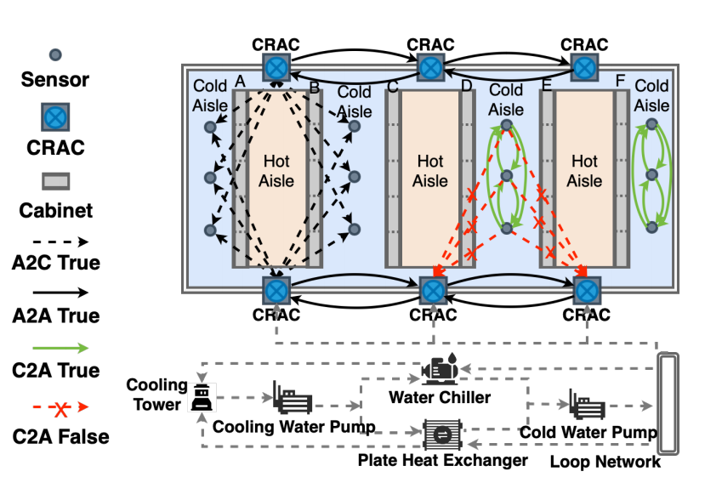
Experiments
04
Experiments setup
Real-world data center application:
Data Collection Scope: 阿里巴巴数据中心特定房间的空调供应和冷通道的温度读数。
Time Frame: 从2023年1月1日至2023年5月1日连续监测并记录数据。
Variable Details: 该数据集包括38个不同的温度变量，其中18个来自冷通道的传感器，20个来自空调供应单元。
Anomaly Detection: 对历史数据进行分析，以建立每个变量的正态分布范围。任何读数明显偏离3至5倍标准差被标记为异常。在20分钟的时间内，每隔10秒采样一次数据点。
自强不息 厚德载物
Central South University
Notes:
A2C True计算从空调供应温度(A)到相邻冷通道温度(C)的正确识别的因果边，假设A影响C

Slide 10
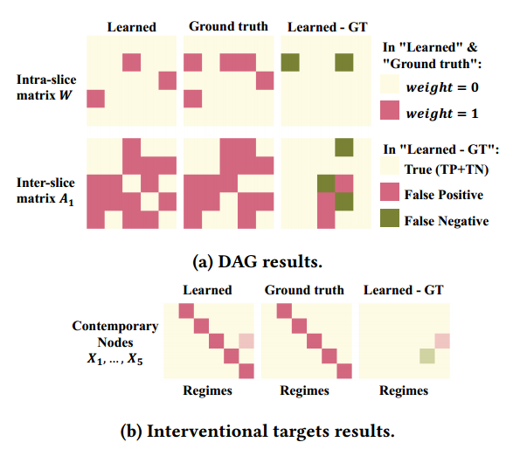
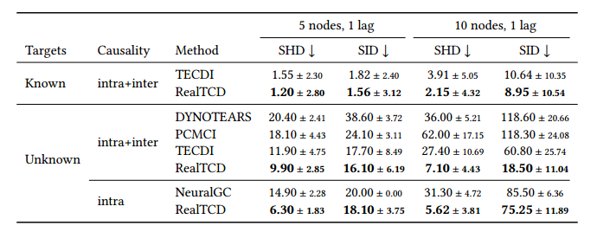
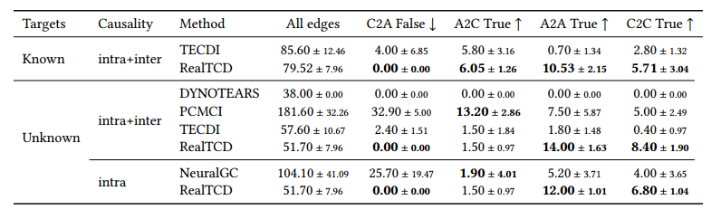
Experiments
04
Main Results
自强不息 厚德载物
Central South University
Notes:
A2C True计算从空调供应温度(A)到相邻冷通道温度(C)的正确识别的因果边，假设A影响C
在图3b中，每一行代表一个当代节点，每一列代表对应于每个干预家族的一个体制:第一个是观测数据，接下来的五个是不同的干预数据。粉红色的细胞表示在每一种情况下学习到的或真实的介入目标。这些数字表明，我们的方法能够准确地识别时间因果图和干预目标。

Slide 11
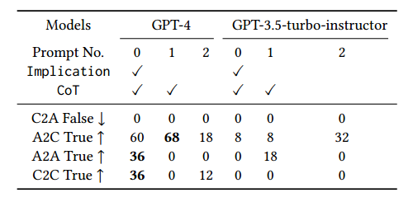
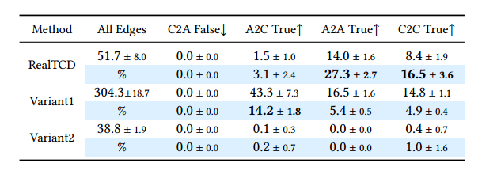
Experiments
04
Ablation studies
Different LLMs and prompts
自强不息 厚德载物
Central South University
Notes:
变体1删除了干预数据 变体2删除大模型

Slide 12
Contribution
05
Causal discovery in industrial scenarios
文章研究了工业场景中的时间因果发现问题。据作者所言，该方法是第一个用大型语言模型(llm)解决时序因果问题，并且没有干预目标。
RealTCD framework
文章提出了RealTCD框架，包括两个特别设计的模块:基于分数的时间因果发现和llm引导的元初始化，它能够利用系统中的文本信息来发现工业场景中没有干预目标的时间因果关系。
Extensive experiments
在模拟和现实世界数据集上进行的大量实验表明，RealTCD在发现没有干预目标的时间因果结构方面优于几个基线。
自强不息 厚德载物
Central South University

Slide 13

THANKS FOR ALL

